Slide 1

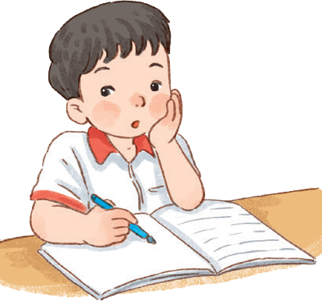
TIẾNG VIỆT 1

Slide 2
BÀI: LUYỆN TẬP KĨ NĂNG
TIẾT 1 - TUẦN 15

Slide 3
YÊU CẦU CẦN ĐẠT
Luyện đọc đúng các vần: uôi, uôm, uôc, uôt; từ; câu ứng dụng.
Viết đúng quy trình các vần: uôi, uôm, uôc, uôt từ và câu ứng dụng.

Slide 4



1

Slide 5

uôi
uôm
uôc
uôt

Slide 6
uôi
uôm
uôc
uôt

Slide 7
chú cuội
đuôi cá
luộm thuộm
nhuộm vải
cày cuốc
vỉ thuốc
trong suốt
trắng muốt

Slide 8
Những cánh buồm trắng muốt hối hả chở cá về bờ.
Buổi học cuối năm, cô trao quà cho các bạn.
Chú thỏ con có bộ lông trắng muốt.
Chim non dậy sớm để học thuộc bài.

Slide 9
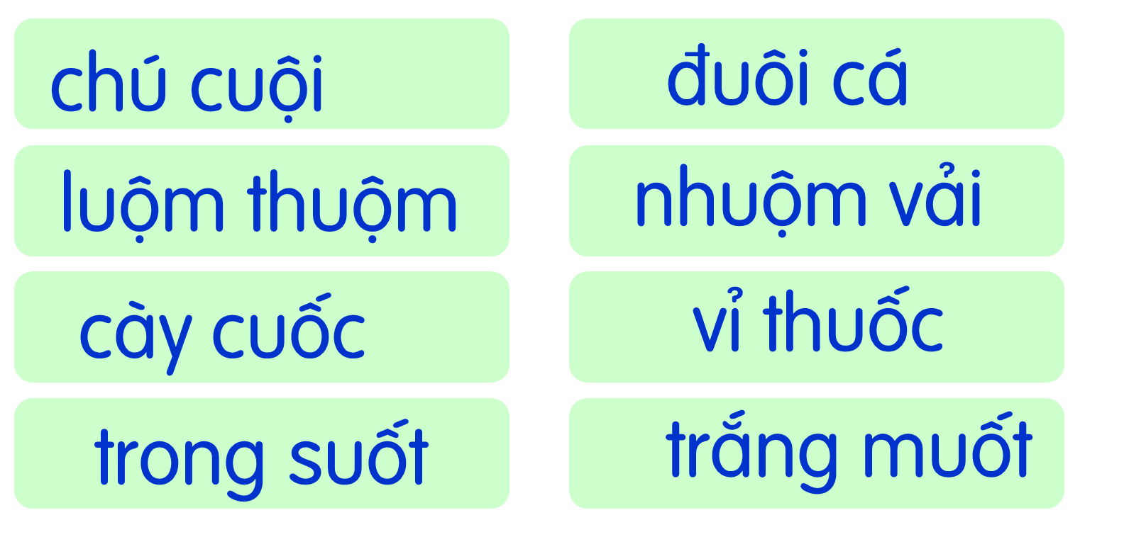
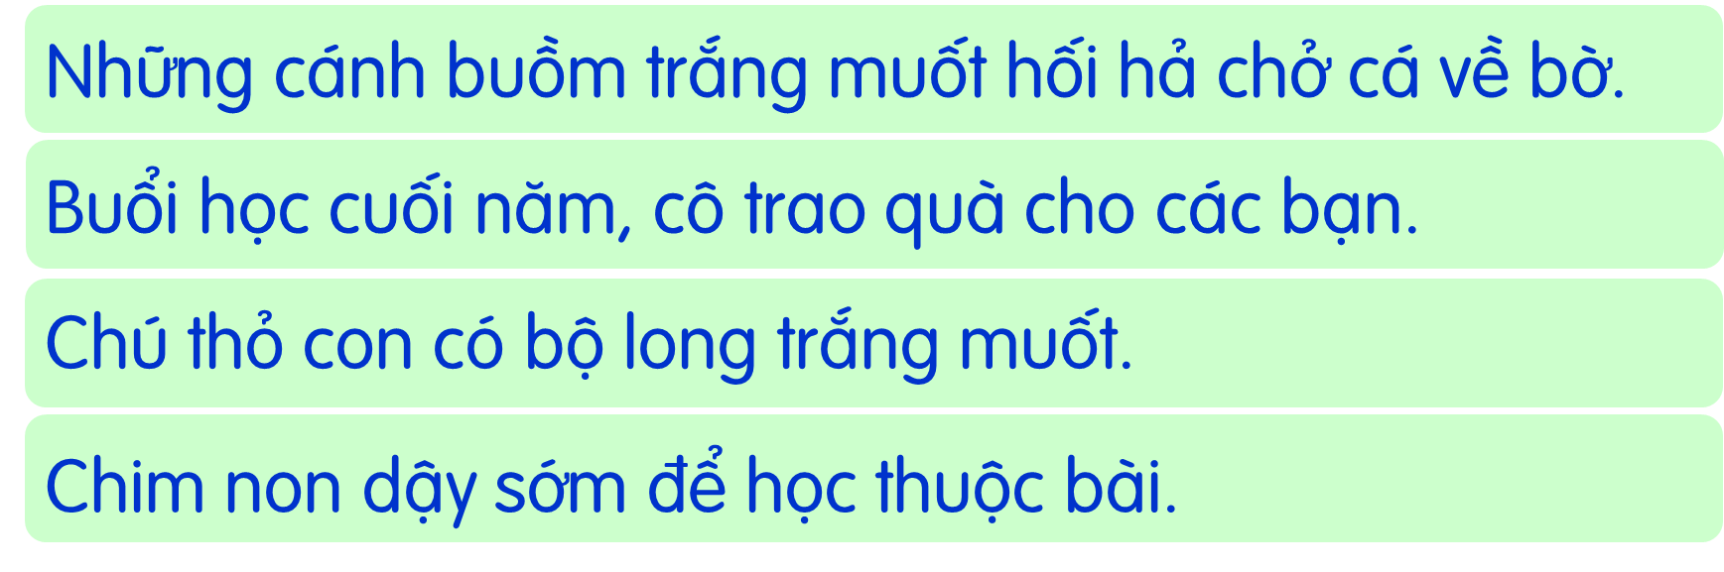
uôi
uôm
uôc
uôt
ô

Slide 10

2

Slide 11


Ďċ
Ďį
Ď″
ĎŌ
εú cuĖ
luĸ κuĸ
cày cuǬ
lạζ λίō

Slide 12

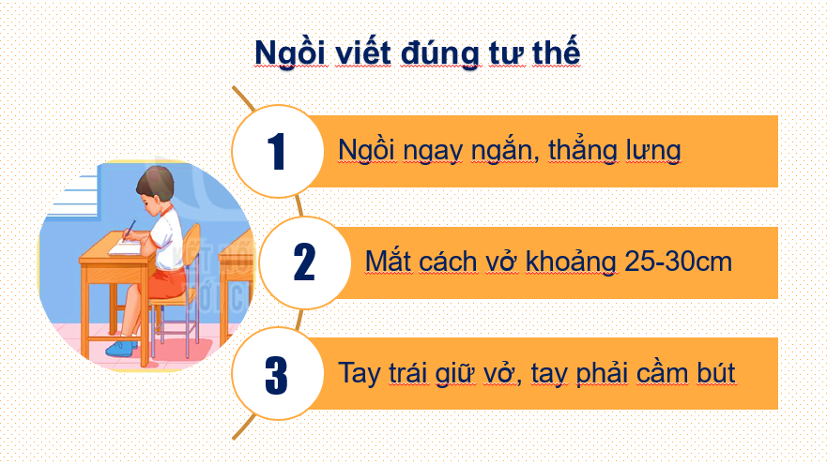
Notes:
Các con vừa luyện viết bảng con, bây giờ chúng mình sẽ chuẩn bị vở viết oli và bút chì để viết bài nhé!

Slide 13
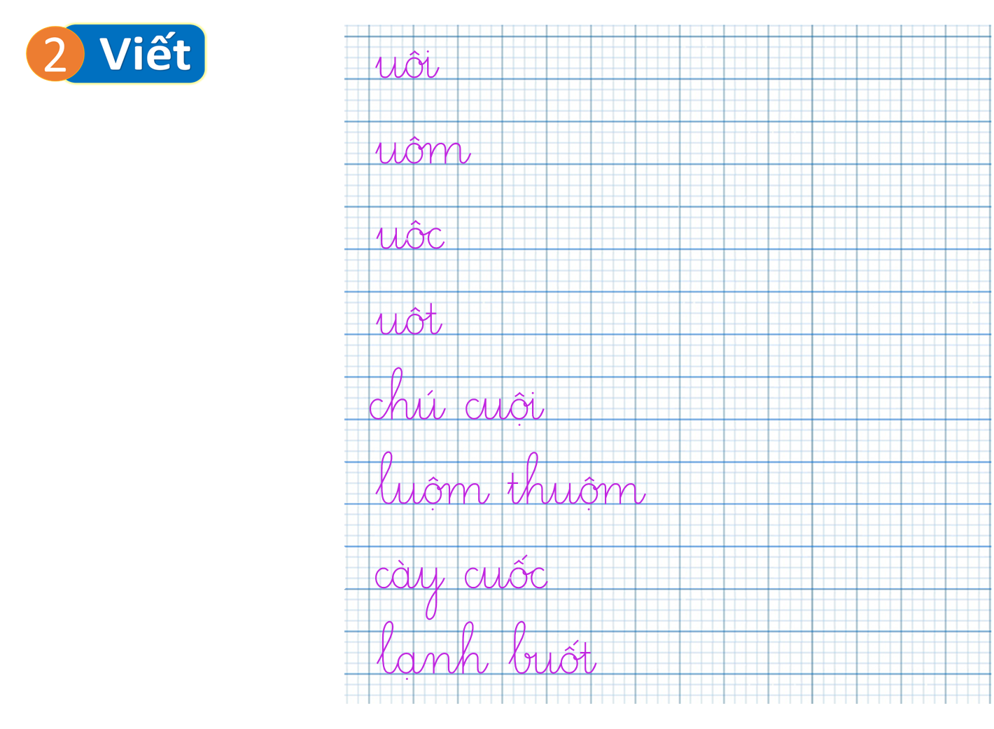

Slide 14
3
Vận dụng

Slide 15
Tìm từ có tiếng chứa một trong các vần vừa uôi?
- Nói câu chứa từ vừa tìm được?

Slide 16
Ví dụ.
nải chuối
Nải chuối chín vàng.

Slide 17
ĐỊNH HƯỚNG
HỌC TẬP TIẾP THEO

Slide 18

ĐỊNH HƯỚNG HỌC TẬP TIẾP THEO
Con vận dụng tốt nội dung bài học.
Chuẩn bị bài 69.

Slide 19


TẠM BIỆT CÁC CON !

